Slide 1
8 反馈放大电路
8.1 反馈的基本概念与分类
8.2 负反馈放大电路增益的一般表达式
8.3 负反馈对放大电路性能的影响
8.4 深度负反馈条件下的近似计算
8.5 负反馈放大电路设计
8.6 负反馈放大电路的稳定性

Slide 2
8.1 反馈的基本概念与分类
8.1.1 反馈的基本概念
8.1.2 直流反馈与交流反馈
8.1.3 正反馈与负反馈
8.1.4 串联反馈与并联反馈
8.1.5 电压反馈与电流反馈
8.1.6 负反馈放大电路的四种组态

Slide 3
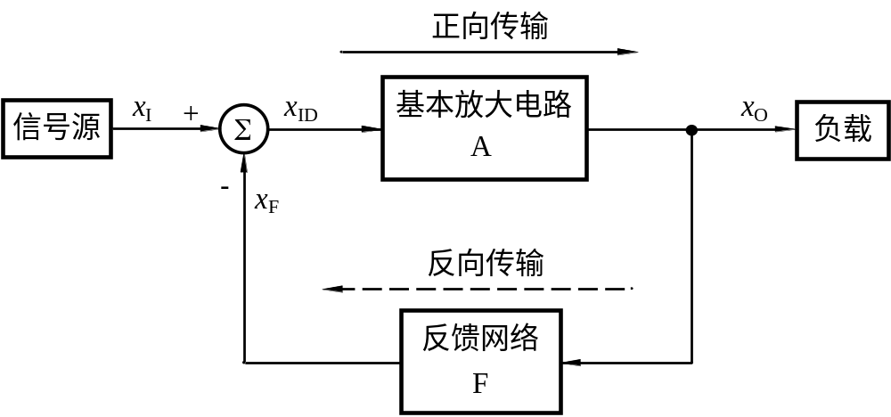
8.1.1 反馈的基本概念
1. 什么是反馈
将放大电路输出量（电压或电流）的一部分或全部，通过某种电路（称为反馈网络）送回到输入回路的过程。
反馈是信号的反向传输过程，体现了输出信号对输入信号的反作用。
反馈通路——信号反
向传输的渠道
开环 ——无反馈通路
闭环 ——有反馈通路

Slide 4
8.1.1 反馈的基本概念
基本放大电路的输入信号（净输入信号）
1. 什么是反馈
反馈放大电路的输入信号
输出信号
反馈信号
A = x_{O}/x_{ID} 开环增益
F = x_{F}/x_{O} 反馈系数
A_{f} = x_{O}/x_{I} 闭环增益

Slide 5
8.1.1 反馈的基本概念
2. 反馈极性
负反馈——在输入信号x_{I}不变的情况下，当引入反馈后使输出量x_{O}变小时，称为负反馈，反之则为正反馈。

Slide 6
8.1.1 反馈的基本概念
3. 信号传输的单向化
正向传输：
信号由输入到输出的传输
反向传输：
信号由输出到输入的传输

Slide 7
8.1.1 反馈的基本概念
3. 信号传输的单向化
因为反馈网络一般由无源元件组成，没有放大作用，与放大电路的正向传输相比可以忽略。
信号在基本放大电路中的反向传输
在基本放大电路内也存在信号的反向传输（如BJT的H参数小信号模型中的受控源h_{re}v_{ce}），但与反馈网络相比，这种反向传输作用非常微弱，也都忽略不计。
信号在反馈网络中的正向传输

Slide 8
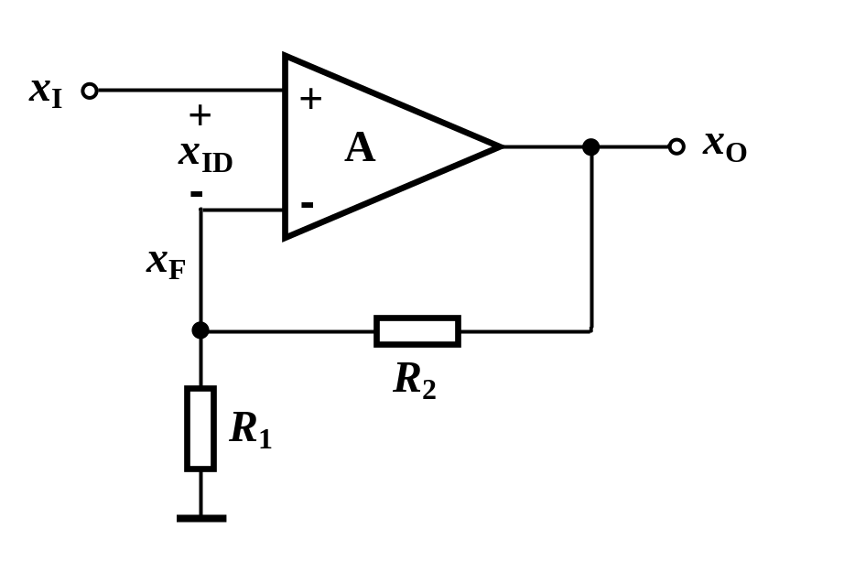
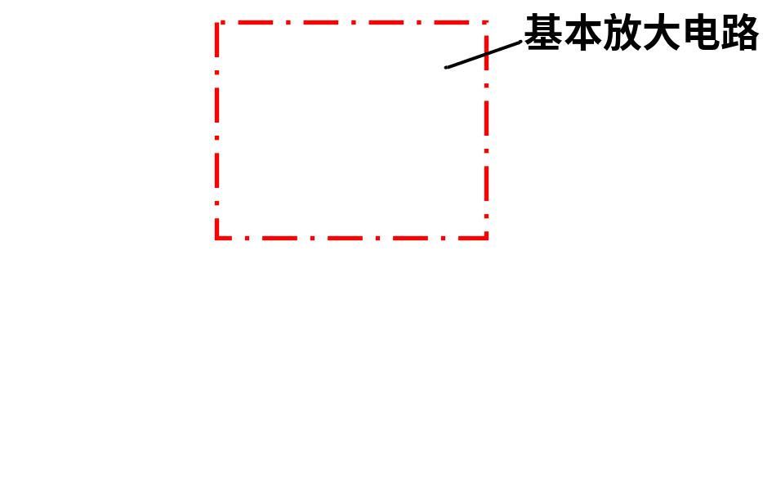
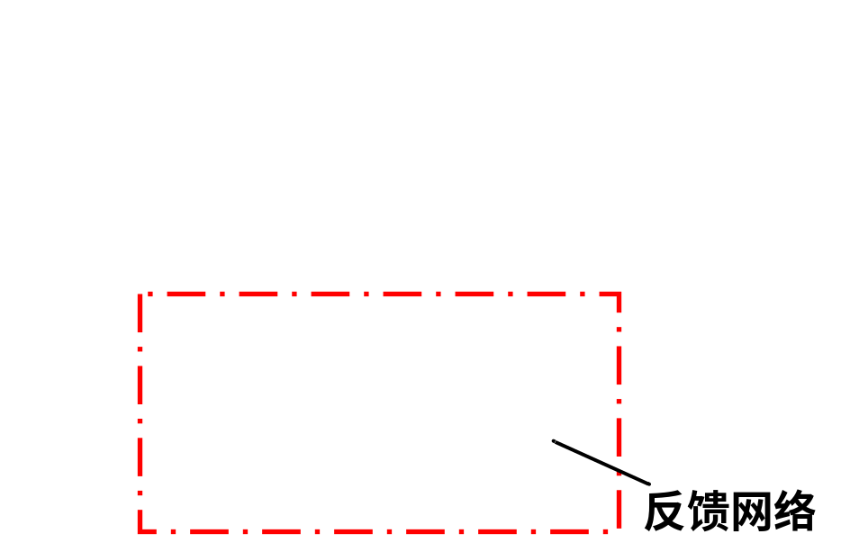
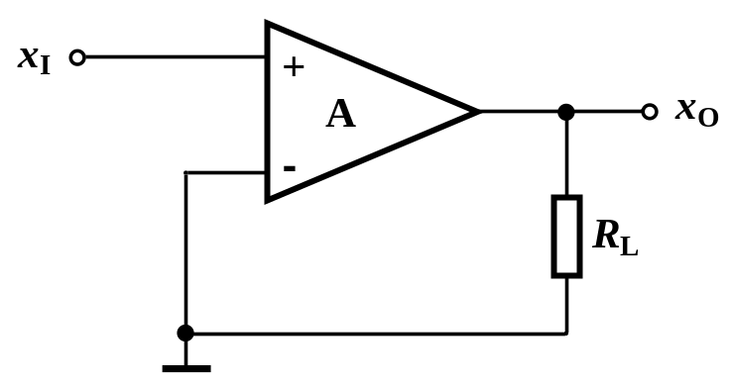
8.1.1 反馈的基本概念
判断电路是否存在反馈通路

Slide 9
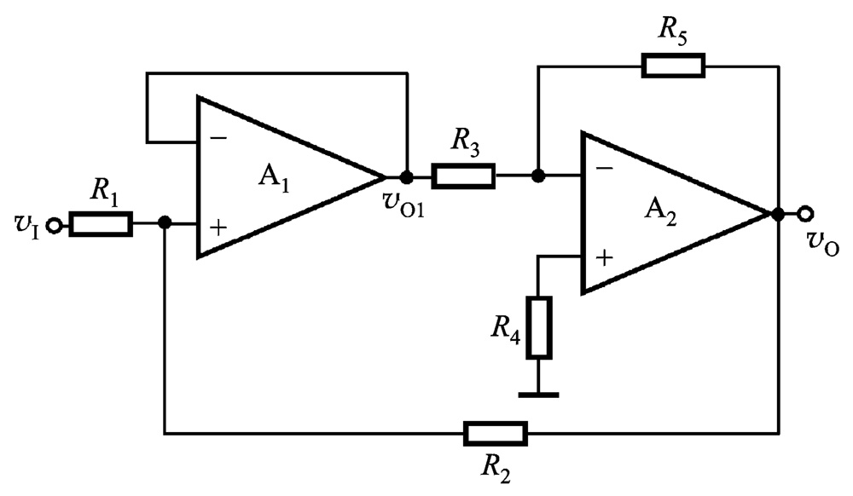
8.1.1 反馈的基本概念
判断电路是否存在反馈通路
反馈通路（本级）
反馈通路（本级）
反馈通路（级间）

Slide 10
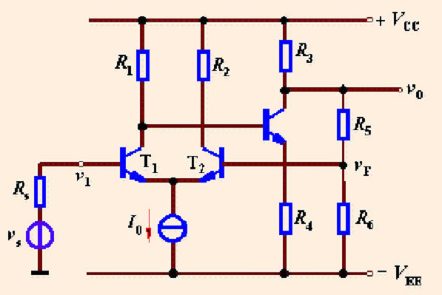
8.1.1 反馈的基本概念
判断电路是否存在反馈通路
反馈通路（级间）
理论上，电源线和地线不能作为反馈通路

Slide 11
8.1 反馈的基本概念与分类
8.1.1 反馈的基本概念
8.1.2 直流反馈与交流反馈
8.1.3 正反馈与负反馈
8.1.4 串联反馈与并联反馈
8.1.5 电压反馈与电流反馈
8.1.6 负反馈放大电路的四种组态

Slide 12
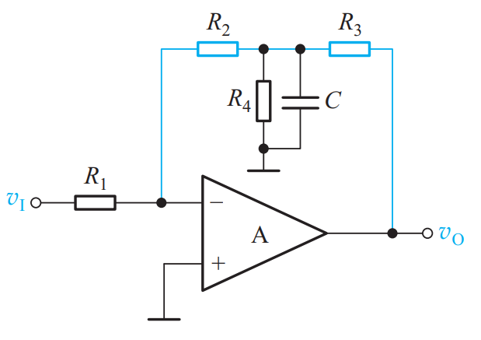
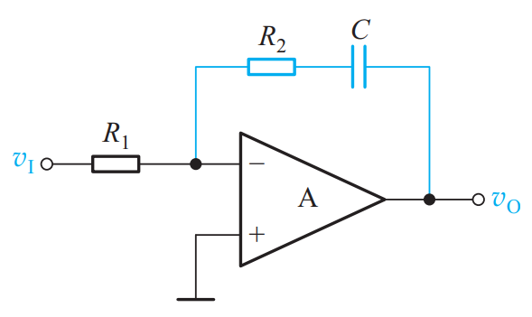
8.1.2 直流反馈与交流反馈
根据反馈到输入端的信号是交流，还是直流，或同时存在，来进行判别。
直流被电容隔断
无法送回输入端
直流反馈
交流被电容短路
无法送回输入端
交流反馈

Slide 13
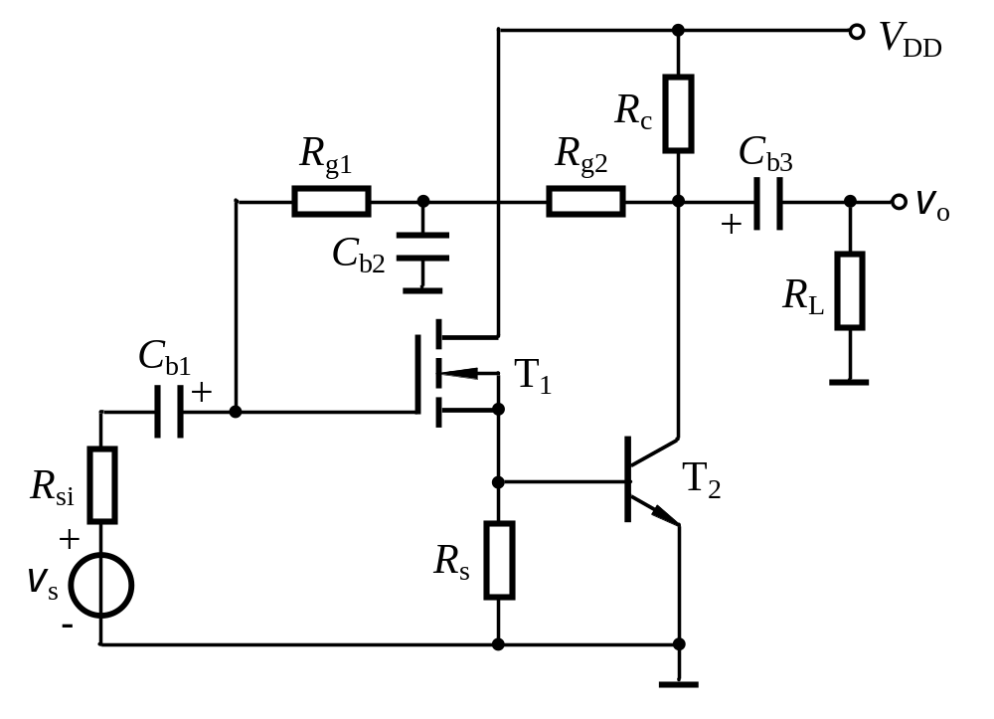
8.1.2 直流反馈与交流反馈
直流反馈

Slide 14
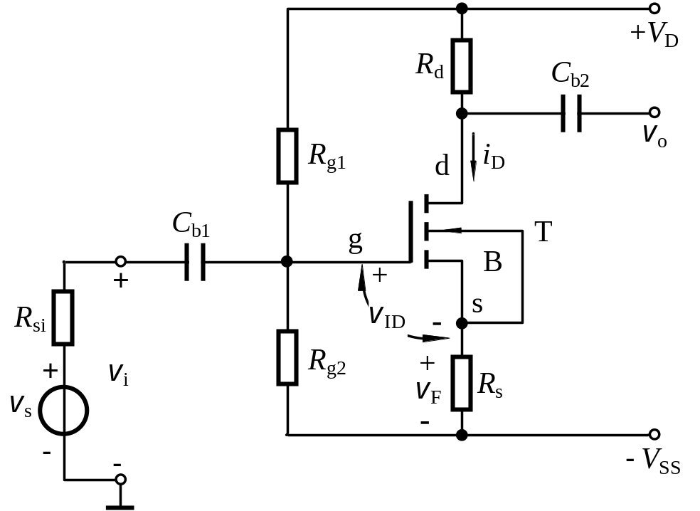
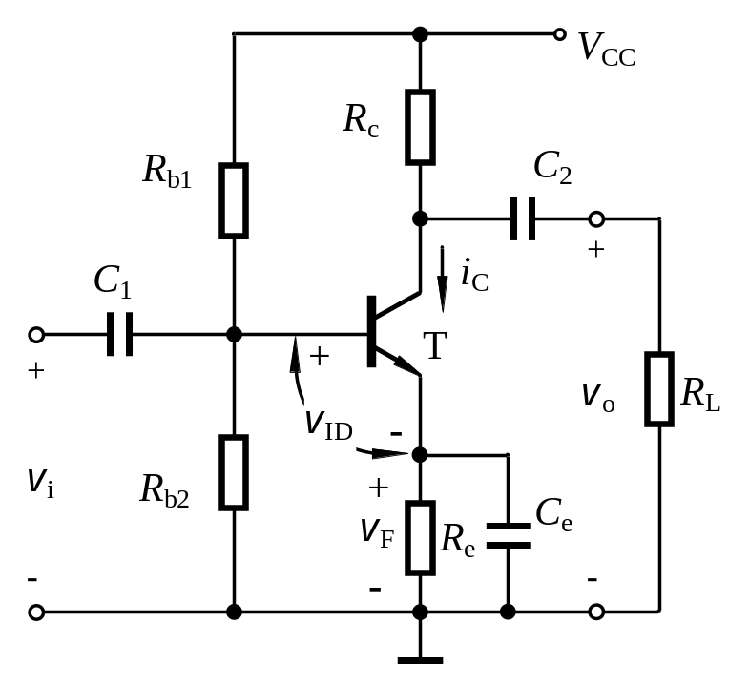
8.1.2 直流反馈与交流反馈
交、直流反馈
直流反馈

Slide 15
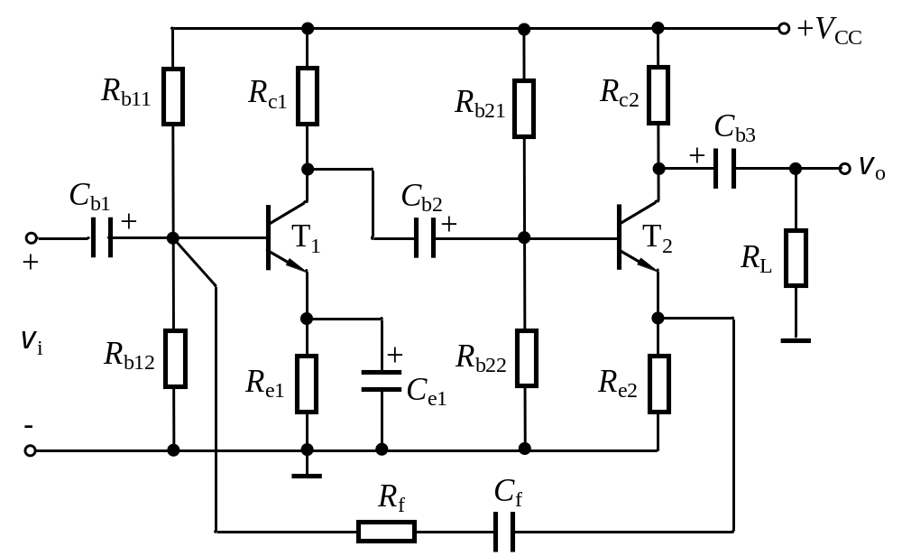
8.1.2 直流反馈与交流反馈
交流反馈

Slide 16
8.1 反馈的基本概念与分类
8.1.1 反馈的基本概念
8.1.2 直流反馈与交流反馈
8.1.3 正反馈与负反馈
8.1.4 串联反馈与并联反馈
8.1.5 电压反馈与电流反馈
8.1.6 负反馈放大电路的四种组态

Slide 17
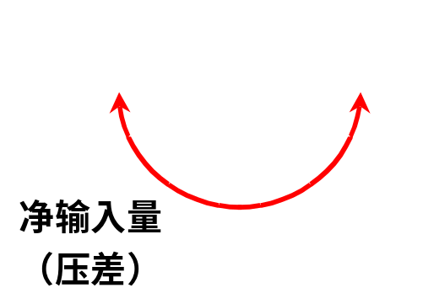
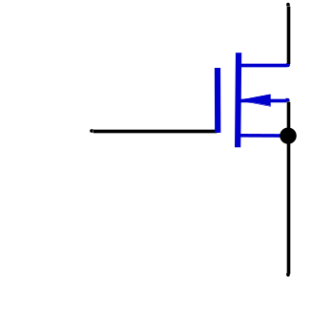
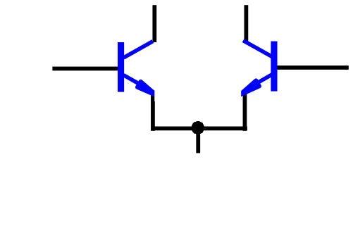
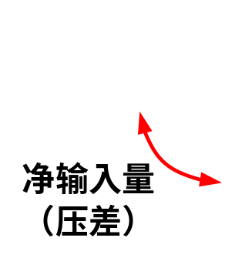
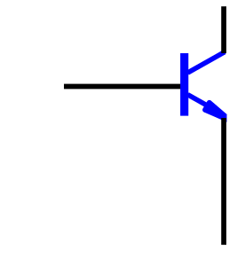
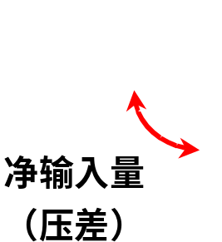
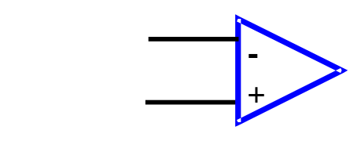

8.1.3 正反馈与负反馈
从输出端看
正反馈：输入量不变时，引入反馈后输出量变大了。
负反馈：输入量不变时，引入反馈后输出量变小了。
从输入端看
正反馈：引入反馈后，使净输入量变大了。
负反馈：引入反馈后，使净输入量变小了。
净输入量可以是电压，也可以是电流。

Slide 18
8.1.3 正反馈与负反馈
正反馈主要用于振荡器电路以及其他场合；
负反馈用于放大器电路，保持电路特性稳定。
判别方法：瞬时极性法。即在电路中，从输入端开始，沿着信号流向，标出某一时刻有关节点电压变化的斜率（正斜率或负斜率，用“+”、“-”号表示）。

Slide 19

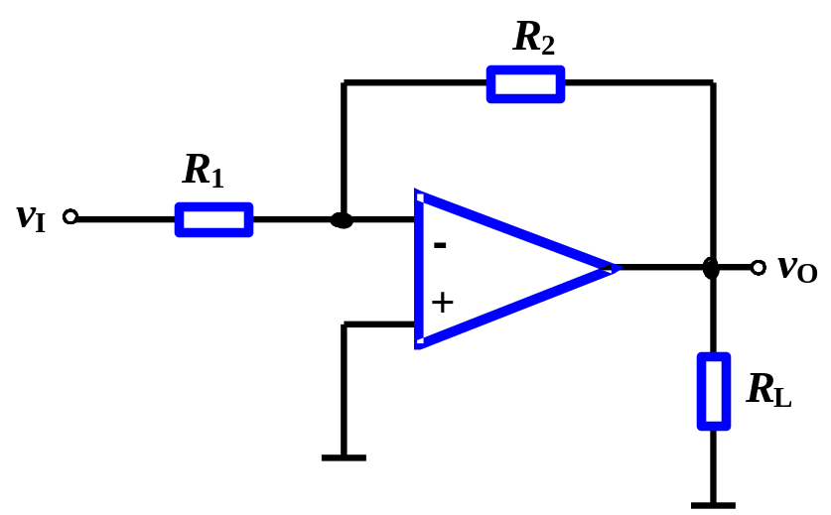
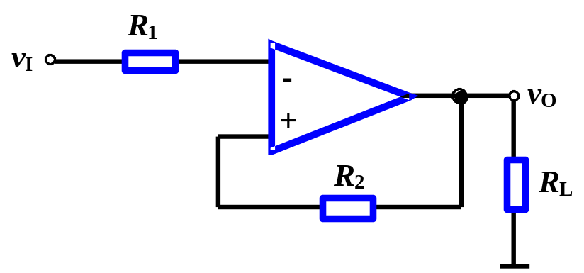
8.1.3 正反馈与负反馈
反馈通路
净输入量增大
负反馈
(-)
正反馈
(-)
(+)
(+)
(+)
(+)
(-)
(-)
(-)
净输入量减小
反馈通路

Slide 20
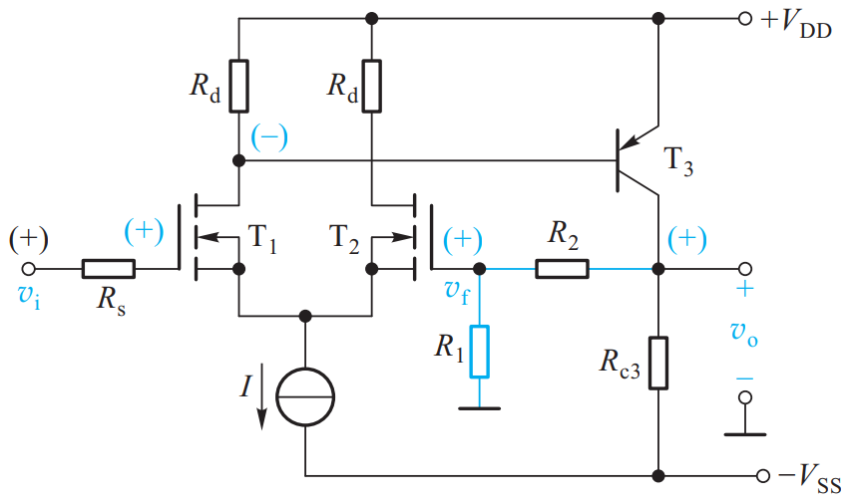
8.1.3 正反馈与负反馈
级间反馈通路
级间负反馈
(-)
(-)
(+)
(+)
(+)
(+)
净输入量减小

Slide 21
8.1.3 正反馈与负反馈
判断反馈极性时，注意：
（1）正确划分出基本放大电路和反馈网络；
（2）运用瞬时极性法时，一定要沿着信号传输方向依次标注极性，即在基本放大电路中从输入到输出，在反馈网络中从输出到输入；
（3）一定要熟知各种基本放大电路（如共源、共漏、共栅、共射、共基、共集电路，差分放大电路及运算放大器等）输出信号与输入信号间的相位关系；
（4）正确确定净输入量的位置。

Slide 22
8.1 反馈的基本概念与分类
8.1.1 反馈的基本概念
8.1.2 直流反馈与交流反馈
8.1.3 正反馈与负反馈
8.1.4 串联反馈与并联反馈
8.1.5 电压反馈与电流反馈
8.1.6 负反馈放大电路的四种组态

Slide 23
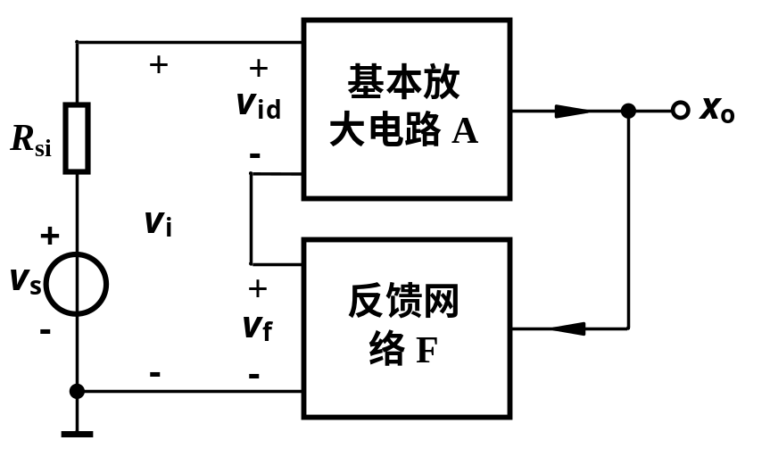
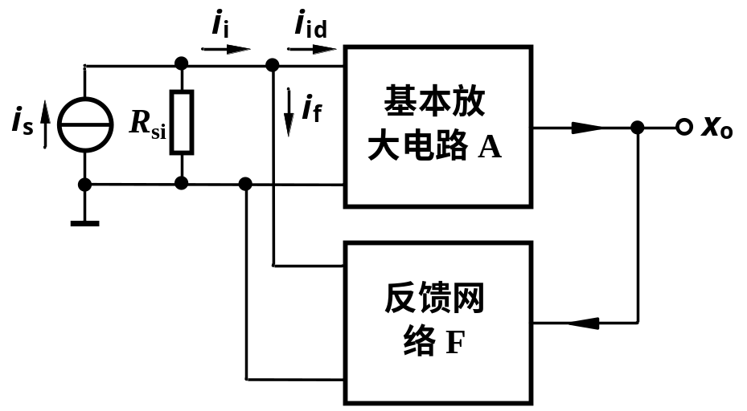
8.1.4 串联反馈与并联反馈
由反馈网络在放大电路输入端的连接方式判定
串联
并联
串联：输入以电压形式求和（KVL） -v_{i}+v_{id}+v_{f}=0 即 v_{id}=v_{i}- v_{f}
并联：输入以电流形式求和（KCL） i_{i}-i_{id}-i_{f}=0 即 i_{id}=i_{i}-i_{f}

Slide 24
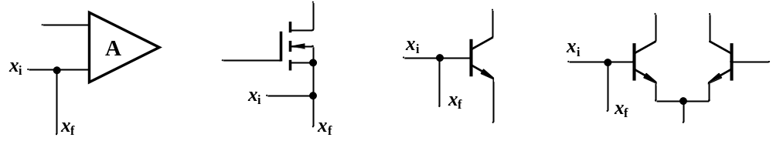
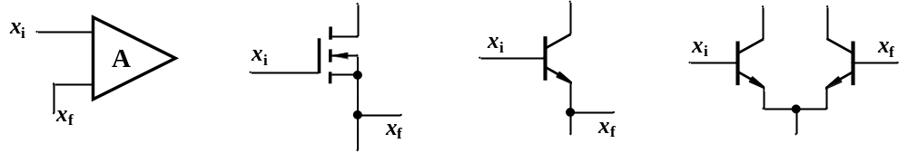
8.1.4 串联反馈与并联反馈
判断串、并联反馈的更快捷的方法
并联：反馈量x_{f}和输入量x_{i}接于同一输入端。
串联：反馈量x_{f}和输入量x_{i}接于不同的输入端。

Slide 25
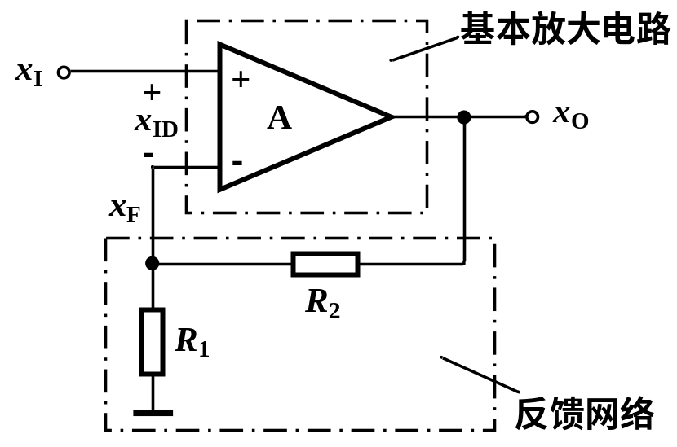

8.1.4 串联反馈与并联反馈
串联反馈
串联反馈

Slide 26
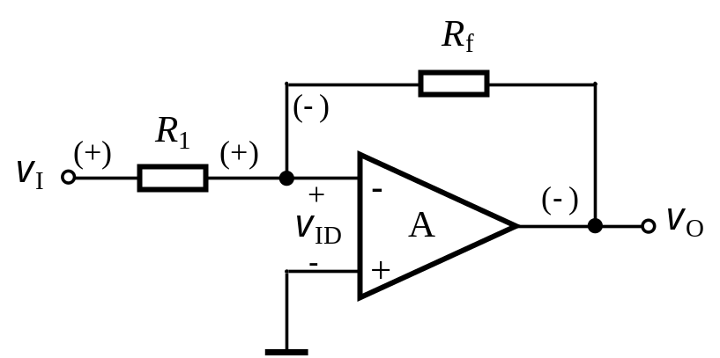
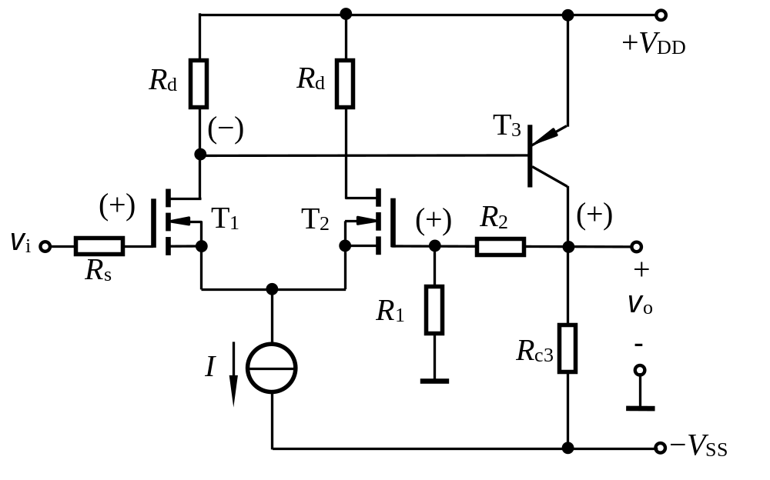
8.1.4 串联反馈与并联反馈
并联反馈
串联反馈

Slide 27
8.1 反馈的基本概念与分类
8.1.1 反馈的基本概念
8.1.2 直流反馈与交流反馈
8.1.3 正反馈与负反馈
8.1.4 串联反馈与并联反馈
8.1.5 电压反馈与电流反馈
8.1.6 负反馈放大电路的四种组态

Slide 28
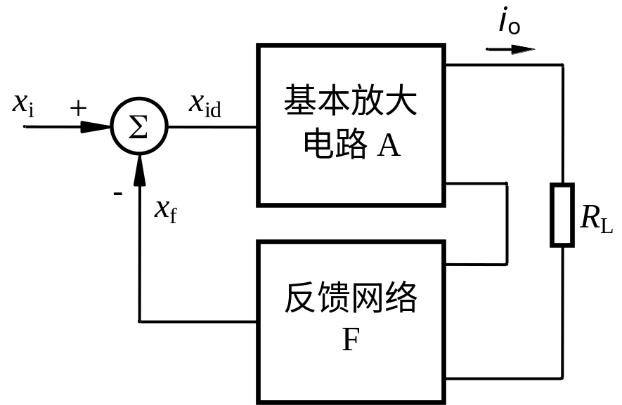
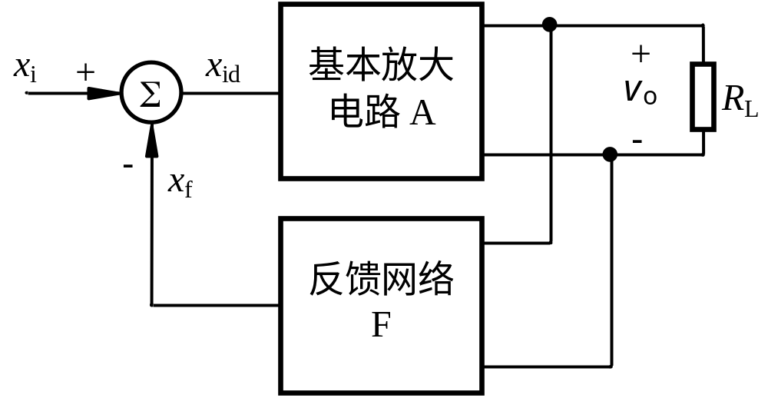
8.1.5 电压反馈与电流反馈
电压反馈与电流反馈由反馈网络在放大电路输出端的取样对象决定
电压反馈：反馈信号x_{f}和输出电压成比例，即x_{f}=Fv_{o}
电流反馈：反馈信号x_{f}与输出电流成比例，即x_{f}=Fi_{o}
并联结构
串联结构

Slide 29
8.1.5 电压反馈与电流反馈
电压负反馈的反馈控制作用
x_{f}=Fv_{o} ， x_{id}= x_{i}－x_{f}
R_{L}↓
v_{o}↓
x_{f} ↓
x_{id} ↑
v_{o}↑
电压负反馈稳定输出电压

Slide 30
8.1.5 电压反馈与电流反馈
电流负反馈的反馈控制作用
x_{f}=Fi_{o} ， x_{id}= x_{i}－x_{f}
R_{L} ↑
i_{o}↓
x_{f} ↓
x_{id} ↑
i_{o}↑
电流负反馈稳定输出电流

Slide 31
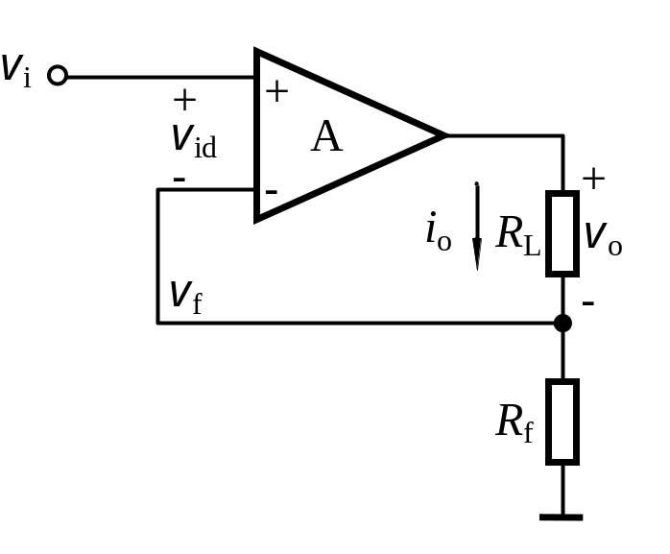
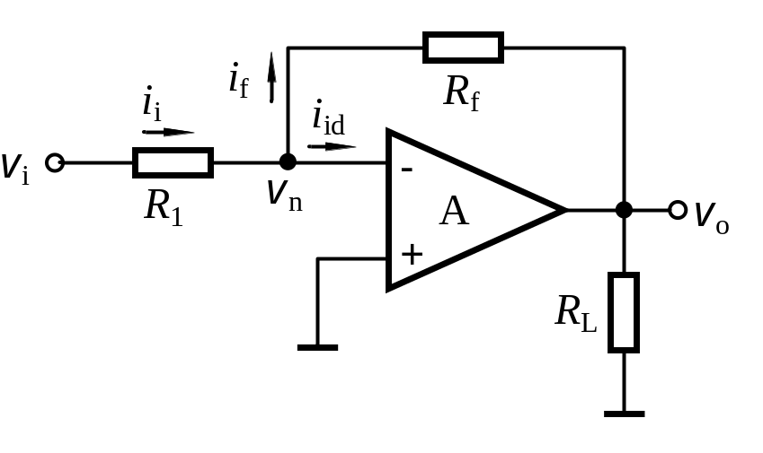
8.1.5 电压反馈与电流反馈
判断方法：负载短路法
将负载短路（未接负载时输出对地短路），反馈量为零——电压反馈。
将负载短路，反馈量仍然存在——电流反馈。
反馈通路
反馈通路
电压反馈
电流反馈

Slide 32
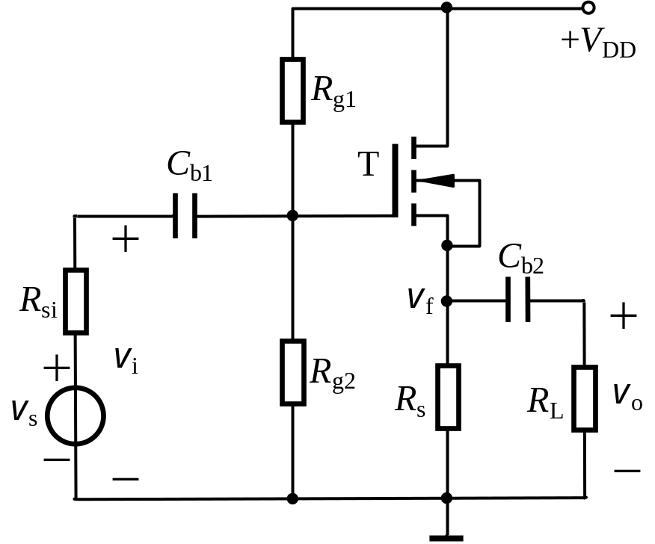
8.1.5 电压反馈与电流反馈
电压反馈
反馈通路

Slide 33
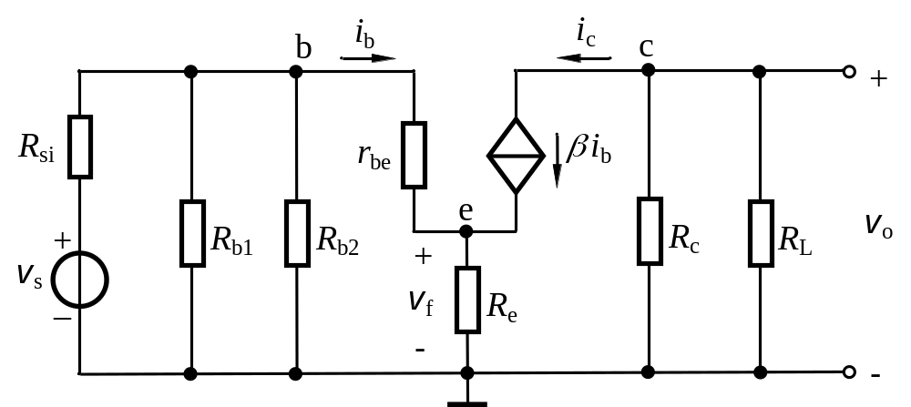
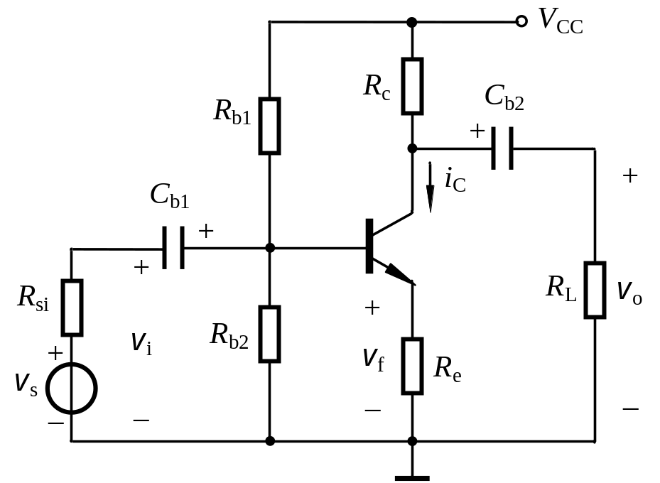
8.1.5 电压反馈与电流反馈
电流反馈
反馈通路

Slide 34
8.1 反馈的基本概念与分类
8.1.1 反馈的基本概念
8.1.2 直流反馈与交流反馈
8.1.3 正反馈与负反馈
8.1.4 串联反馈与并联反馈
8.1.5 电压反馈与电流反馈
8.1.6 负反馈放大电路的四种组态

Slide 35
8.1.6 负反馈放大电路的四种组态
输入端：
反馈网络在放大电路输入端的连接分为串联和并联两种方式。
输出端：
反馈信号在输出端分为电压取样和电流取样两种方式。
由此可组成四种组态：
电压串联
电压并联
电流串联
电流并联

Slide 36
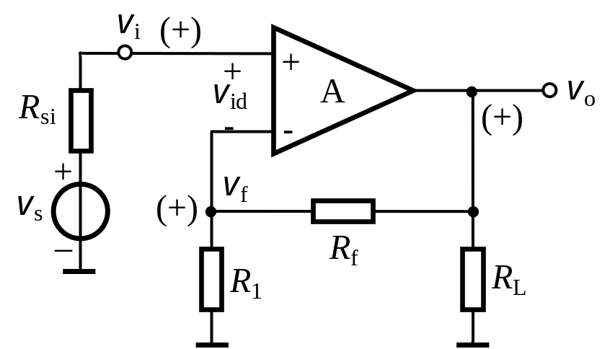
8.1.6 负反馈放大电路的四种组态
1. 电压串联负反馈放大电路（电压放大器）
特点：
输入以电压形式求和（KVL）： v_{id}=v_{i}- v_{f}
稳定输出电压
电压控制的电压源（VCVS），电压/电压转换

Slide 37
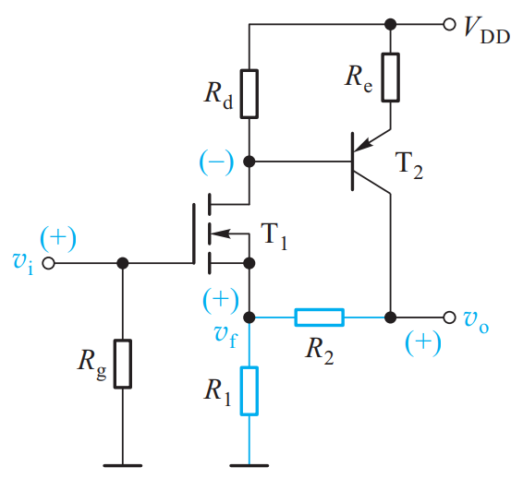
8.1.6 负反馈放大电路的四种组态
1. 电压串联负反馈放大电路（电压放大器）

Slide 38
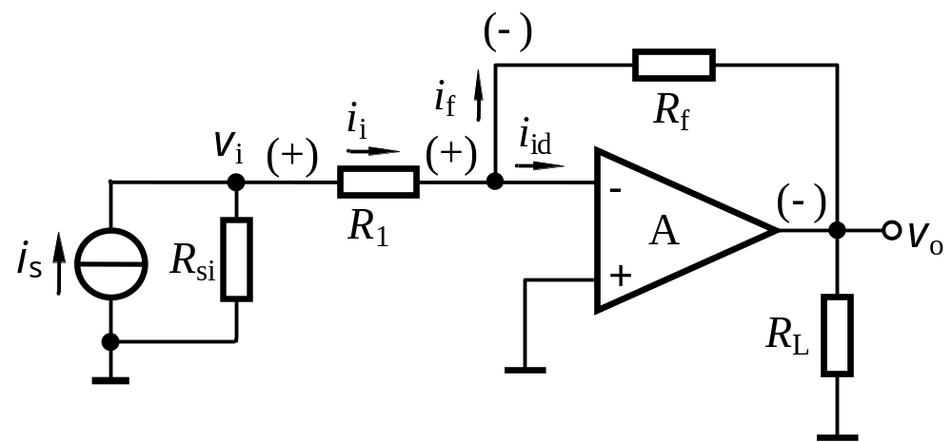
8.1.6 负反馈放大电路的四种组态
2. 电压并联负反馈放大电路（互阻放大器）
特点：
输入以电流形式求和（KCL）： i_{id}=i_{i}-i_{f}
稳定输出电压
电流控制的电压源（CCVS），电流/电压转换

Slide 39
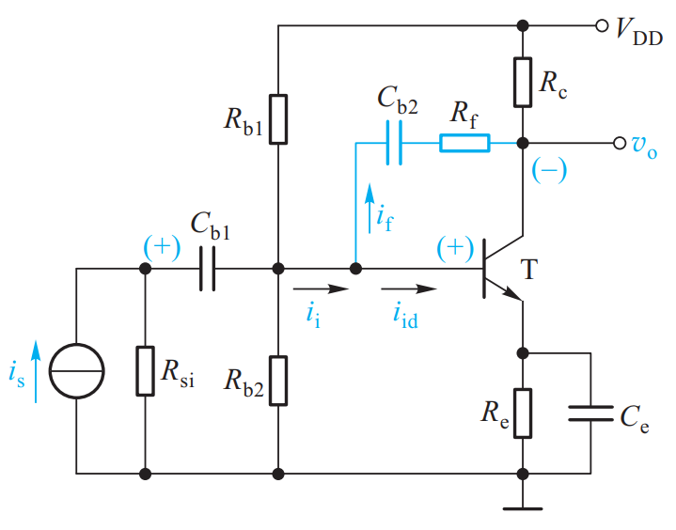
8.1.6 负反馈放大电路的四种组态
2. 电压并联负反馈放大电路（互阻放大器）

Slide 40
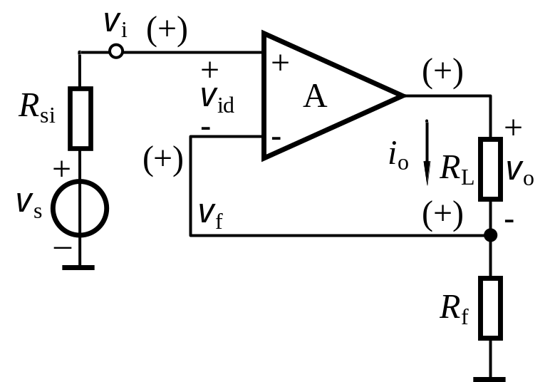
8.1.6 负反馈放大电路的四种组态
3. 电流串联负反馈放大电路（互导放大器）
特点：
输入以电压形式求和（KVL）： v_{id}=v_{i}- v_{f}
稳定输出电流
电压控制的电流源（VCCS），电压/电流转换

Slide 41
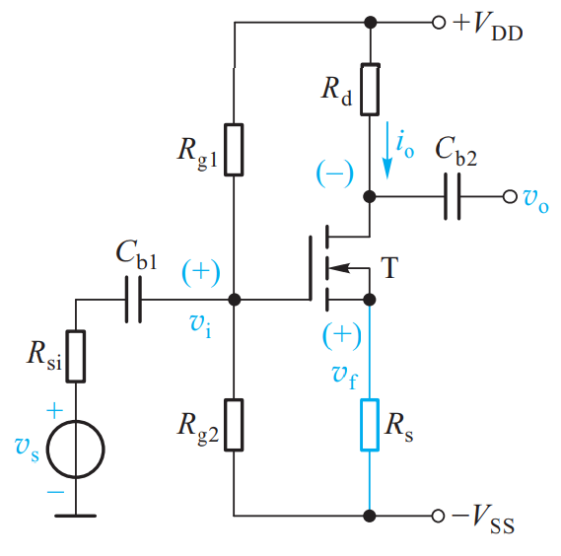
8.1.6 负反馈放大电路的四种组态
3. 电流串联负反馈放大电路（互导放大器）

Slide 42
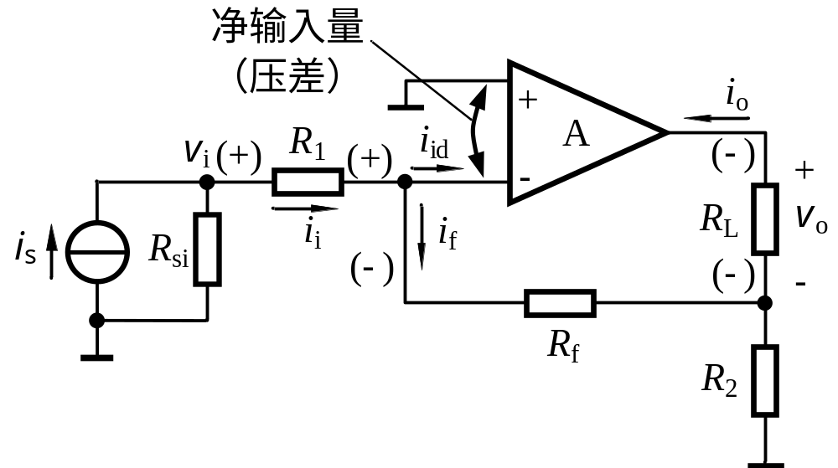
8.1.6 负反馈放大电路的四种组态
4. 电流并联负反馈放大电路（电流放大器）
特点：
输入以电流形式求和（KCL）： i_{id}=i_{i}-i_{f}
稳定输出电流
电流控制的电流源（CCCS），电流/电流转换

Slide 43
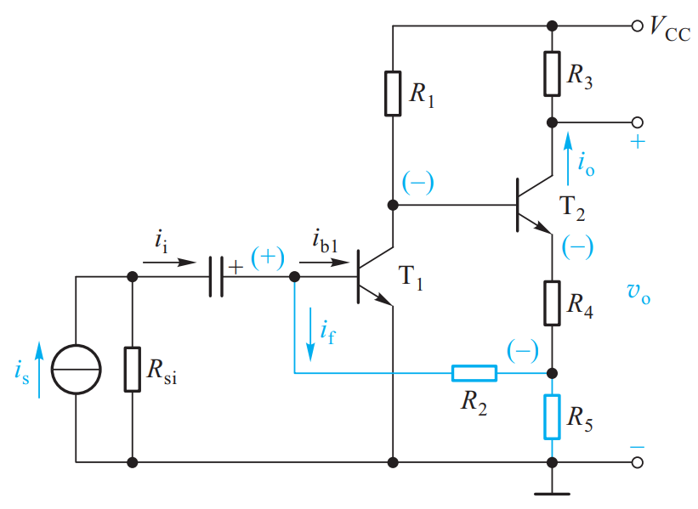
8.1.6 负反馈放大电路的四种组态
4. 电流并联负反馈放大电路（电流放大器）

Slide 44
8.1.6 负反馈放大电路的四种组态
不同反馈的影响及特点
正反馈：增大增益，易使系统不稳定，很少用
负反馈：减小增益，还有其它好处
串联反馈：输入端电压求和（KVL）
（压控）
并联反馈：输入端电流求和（KCL）
（流控）
电压负反馈：稳定输出电压，具有恒压特性
（电压源）
电流负反馈：稳定输出电流，具有恒流特性
（电流源）
电压串联
电压并联
电流串联
电流并联
电压控制的电流源
电压/电流转换
电压控制的电压源
电压/电压转换
电流控制的电压源
电流/电压转换
电流控制的电流源
电流/电流转换

Slide 45
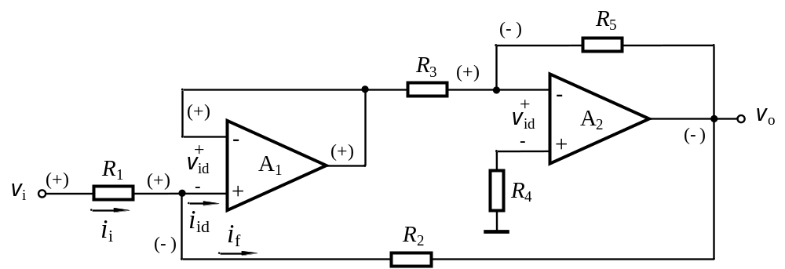
8.1.6 负反馈放大电路的四种组态
本级反馈
电压并联负反馈
本级反馈
电压串联负反馈
级间反馈
电压并联负反馈

Slide 46
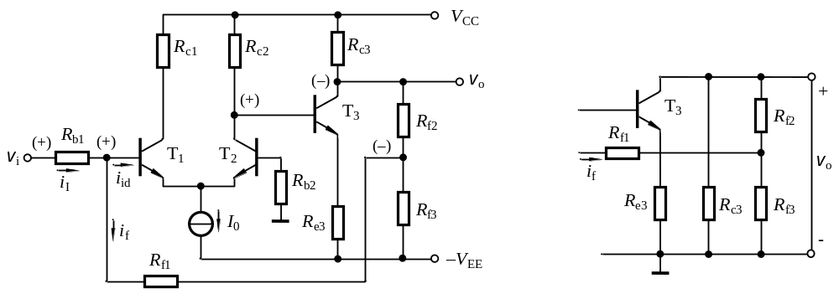
8.1.6 负反馈放大电路的四种组态
电压并联负反馈
电压反馈
并联反馈
输出短路时输出回路的交流通路

Slide 47
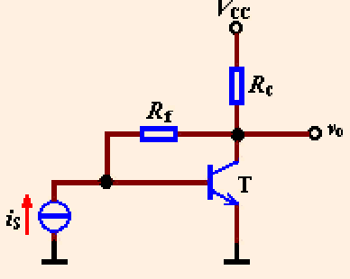
8.1.6 负反馈放大电路的四种组态
电压并联负反馈
(-)
(-)
(+)
(+)

Slide 48
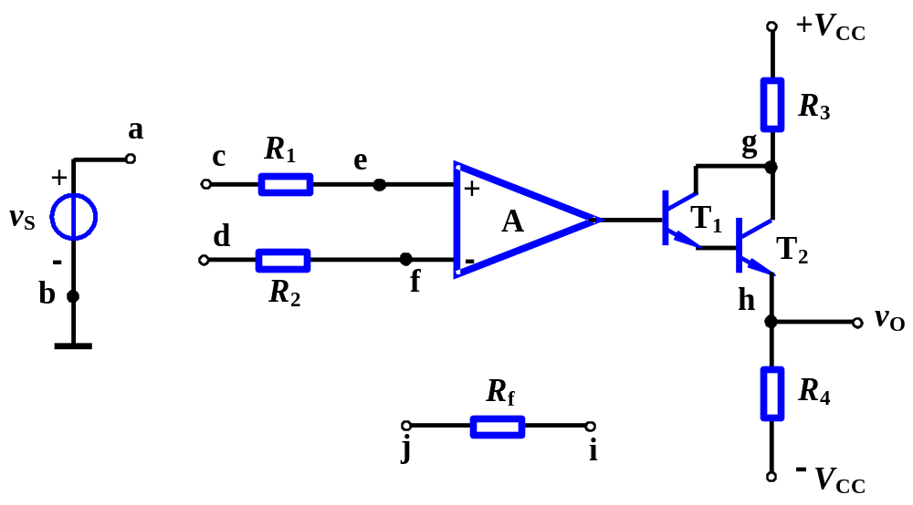
8.1.6 负反馈放大电路的四种组态
例
求:
(1)引入电压串联负反馈
解：
正反馈
(+)
(−)
(−)
(+)
(−)

Slide 49
8.1.6 负反馈放大电路的四种组态
例
求:
(1)引入电压串联负反馈
解：
电压串联负反馈
(+)
(+)
(+)
(+)
(+)

Slide 50
8.1.6 负反馈放大电路的四种组态
例
求:
(2)引入电流串联负反馈
解：
电流串联负反馈
(+)
(+)
(+)
(−)
(+)

Slide 51
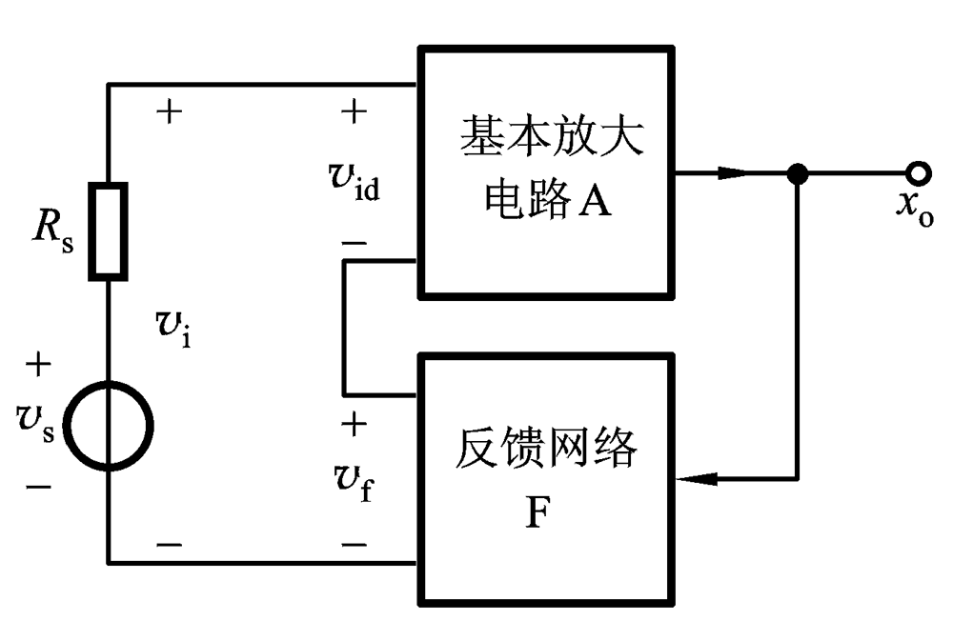
8.1.6 负反馈放大电路的四种组态
信号源对反馈效果的影响
串联负反馈
v_{id} = v_{i} -v_{f}
要想反馈效果明显，就要求v_{f}变化能有效引起v_{id}的变化。
则v_{i}最好为恒压源，即信号源内阻R_{s}越小越好。
从另一角度看，对于电压信号源，引串联负反馈效果更好。
（压控）

Slide 52

8.1.6 负反馈放大电路的四种组态
信号源对反馈效果的影响
并联负反馈
i_{id} = i_{i} -i_{f}
要想反馈效果明显，就要求i_{f}变化能有效引起i_{id}的变化。
则i_{i}最好为恒流源，即信号源内阻R_{s}越大越好。
从另一角度看，对于电流信号源，引并联负反馈效果更好。
（流控）

Slide 53
8 反馈放大电路
8.1 反馈的基本概念与分类
8.2 负反馈放大电路增益的一般表达式
8.3 负反馈对放大电路性能的影响
8.4 深度负反馈条件下的近似计算
8.5 负反馈放大电路设计
8.6 负反馈放大电路的稳定性

Slide 54









8.2 负反馈放大电路增益的一般表达式
已知
开环增益
反馈系数
闭环增益
因为
所以
即
闭环增益的一般表达式
（1+AF）称为反馈深度

Slide 55












8.2 负反馈放大电路增益的一般表达式
一般情况下，A是频率的函数，F有时也是频率的函数。当考虑信号频率的影响时，A_{f}、A和F分别用 、 和 表示。
即
反馈深度则表示为
一般负反馈
引入负反馈时，AF为正实数，x_{f}与x_{i}相位相同。
深度负反馈
此时有
(3) 当 时，
环路增益 产生−180°附加相移，
x_{f}与x_{i}相位相反，反馈已从原来的负反馈变成了正反馈。
时，
自激振荡

Slide 56









负反馈放大电路中各种信号量的含义
信号量或信号传递比
反馈组态
电压串联
电流并联
电压并联
电流串联
x_{o}
v_{o}
i_{o}
v_{o}
i_{o}
x_{i}、x_{f}、x_{id}
v_{i}、v_{f}、v_{id}
i_{i}、i_{f}、i_{id}
i_{i}、i_{f}、i_{id}
v_{i}、v_{f}、v_{id}
A=x_{o}/x_{id}
A_{v}=v_{o}/v_{id}
A_{i}=i_{o}/i_{id}
F=x_{f}/x_{o}
F_{v}=v_{f}/v_{o}
F_{i}=i_{f}/i_{o}
A_{f}=x_{o}/x_{i}
A_{vf}=v_{o}/v_{i}
功能
v_{i}控制v_{o}，电压放大
i_{i}控制i_{o}，电流放大
i_{i}控制v_{o}，电流转换为电压
v_{i}控制i_{o}，电压转换为电流

Slide 57


8.2 负反馈放大电路增益的一般表达式
环路增益
信号经过基本放大电路和反馈网络构成的环路绕行一周获得的增益称为环路增益，即 。
环路增益
注意，环路增益表达式中未包含求和环节中反馈信号的“-”号。
环路增益与放大电路增益是完全不同的两种增益，量纲总为1。

Slide 58
8 反馈放大电路
8.1 反馈的基本概念与分类
8.2 负反馈放大电路增益的一般表达式
8.3 负反馈对放大电路性能的影响
8.4 深度负反馈条件下的近似计算
8.5 负反馈放大电路设计
8.6 负反馈放大电路的稳定性

Slide 59
8.3 负反馈对放大电路性能的影响
8.3.1 提高增益的稳定性
8.3.2 减小反馈环内非线性失真
8.3.3 抑制反馈环内噪声
8.3.4 对输入电阻和输出电阻的影响
8.3.5 扩展带宽

Slide 60



8.3.1 提高增益的稳定性
根据
求导可得
闭环增益相对变化量
开环增益相对变化量
即闭环增益相对变化量比开环减小了1+AF
另一方面，在深度负反馈条件下
即闭环增益只取决于反馈网络。当反馈网络由稳定的线性元件组成时，闭环增益将有很高的稳定性。
负反馈的组态不同，稳定的增益不同（A_{vf} 、A_{rf} 、A_{gf} 、A_{if}）

Slide 61
8.3 负反馈对放大电路性能的影响
8.3.1 提高增益的稳定性
8.3.2 减小反馈环内非线性失真
8.3.3 抑制反馈环内噪声
8.3.4 对输入电阻和输出电阻的影响
8.3.5 扩展带宽

Slide 62

8.3.2 减小反馈环内非线性失真
只能减少环内放大电路产生的失真，如果输入波形本身就是失真的，即使引入负反馈，也无济于事。
x_{id}
x_{i}
+
x_{o}
∑
A
x_{o}
–
x_{f}
F

Slide 63

8.3.2 减小反馈环内非线性失真
开环
设 F=0.099
闭环

Slide 64
8.3 负反馈对放大电路性能的影响
8.3.1 提高增益的稳定性
8.3.2 减小反馈环内非线性失真
8.3.3 抑制反馈环内噪声
8.3.4 对输入电阻和输出电阻的影响
8.3.5 扩展带宽

Slide 65




8.3.3 抑制反馈环内噪声
无噪声前置放大
等效噪声
开环输出电压信噪比
闭环输出电压信噪比
信噪比提高了

Slide 66
8.3 负反馈对放大电路性能的影响
8.3.1 提高增益的稳定性
8.3.2 减小反馈环内非线性失真
8.3.3 抑制反馈环内噪声
8.3.4 对输入电阻和输出电阻的影响
8.3.5 扩展带宽

Slide 67


8.3.4 对输入电阻和输出电阻的影响
1. 对输入电阻的影响
串联负反馈
开环输入电阻 R_{i} = v_{id}/i_{i}
闭环输入电阻 R_{if} = v_{i}/i_{i}
因为 v_{f} = F·x_{o} x_{o} = A·v_{id}
所以 v_{i} = v_{id}+v_{f} = (1+AF ) v_{id}
闭环输入电阻 R_{if}= v_{i}/i_{i}
引入串联负反馈后，输入电阻增大了。

Slide 68


8.3.4 对输入电阻和输出电阻的影响
1. 对输入电阻的影响
并联负反馈
闭环输入电阻
引入并联负反馈后，输入电阻减小了。
注意: 反馈对输入电阻的影响仅限于环内，对环外不产生影响。

Slide 69





8.3.3 对输入电阻和输出电阻的影响
2. 对输出电阻的影响
电压负反馈
闭环输出电阻
忽略反馈网络对i_{t}的分流
而 x_{id}= - x_{f}= - Fv_{t}
所以
引入电压负反馈后，输出电阻减小了。

Slide 70

8.3.4 对输入电阻和输出电阻的影响
2. 对输出电阻的影响
电流负反馈
闭环输出电阻
引入电流负反馈后，输出电阻增大了。
注意: 反馈对输出电阻的影响仅限于环内，对环外不产生影响。

Slide 71
8.3 负反馈对放大电路性能的影响
8.3.1 提高增益的稳定性
8.3.2 减小反馈环内非线性失真
8.3.3 抑制反馈环内噪声
8.3.4 对输入电阻和输出电阻的影响
8.3.5 扩展带宽

Slide 72


8.3.5 扩展带宽
1. 闭环增益的带宽
基本放大电路的高频响应
为基本放大电路通带增益
根据闭环增益表达式有
（设反馈网络为纯阻网络）
其中
——与频率无关的闭环通带增益
——闭环上限频率
比开环时增加了
同理可得
——闭环下限频率
比开环时减小了
引入负反馈后，放大电路的通频带展宽了

Slide 73


8.3.5 扩展带宽
2. 增益−带宽积
开环幅频响应
设反馈网络是纯电阻网络
闭环幅频响应
放大电路的增益-带宽积为常数（-20 dB/十倍频的增益衰减斜率）
闭环幅频响应
闭环增益−带宽积
开环增益−带宽积

Slide 74







8.3.5 扩展带宽
3. 电流反馈型运放的闭环带宽
常有r_{in}<<R₁//R_{f}，即v_{N}≈v_{P}=v_{i}
只要 R_{f} << r_{eq}

Slide 75

8.3.5 扩展带宽
3. 电流反馈运放的闭环带宽
电阻值的选取要满足r_{in}<<R₁//R_{f}和R_{f} <<r_{eq}
固定R_{f}改变R₁时的闭环增益幅频响应
增益带宽积不为常数

Slide 76

8.3.5 扩展带宽
与标准运放的闭环带宽比较
标准运放
固定R_{f}改变R₁时的闭环增益幅频响应
其中开环带宽f_{H}仅取决于运放内部电路参数

Slide 77
8.3 负反馈对放大电路性能的影响
提高增益的稳定性
减小非线性失真
抑制反馈环内噪声
调整输入电阻和输出电阻
扩展频带
实现信号变换
负反馈对放大电路性能的改善，是以牺牲增益为代价的，且仅对环内的性能产生影响。

Slide 78
为改善性能引入负反馈的一般原则
要稳定直流量——
引入直流负反馈
对于电压信号源——
要稳定交流量——
引入交流负反馈
引串联负反馈效果更明显
要稳定输出电压——
引入电压负反馈
要稳定输出电流——
引入电流负反馈
要增大输入电阻——
引入串联负反馈
对于电流信号源——
引并联负反馈效果更明显
要减小输入电阻——
引入并联负反馈
要增大输出电阻——
引入电流负反馈
要减小输出电阻——
引入电压负反馈
将电压信号变换为电流信号——
引入电流串联负反馈
将电流信号变换为电压信号——
引入电压并联负反馈
将电压信号变换为电压信号——
引入电压串联负反馈
将电流信号变换为电流信号——
引入电流并联负反馈

Slide 79
8 反馈放大电路
8.1 反馈的基本概念与分类
8.2 负反馈放大电路增益的一般表达式
8.3 负反馈对放大电路性能的影响
8.4 深度负反馈条件下的近似计算
8.5 负反馈放大电路设计
8.6 负反馈放大电路的稳定性

Slide 80




8.4 深度负反馈条件下的近似计算
1. 深度负反馈的特点
( 1+AF ) >>1 时
即，深度负反馈条件下，闭环增益只与反馈网络有关
又因为
代入上式
得 x_{f} ≈ x_{i}
x_{id} = x_{i} - x_{f} ≈ 0
净输入量近似等于零
由此可得深度负反馈条件下，基本放大电路“两虚”的概念

Slide 81







8.4 深度负反馈条件下的近似计算
1. 深度负反馈的特点
深度负反馈条件下
x_{id}= x_{i} - x_{f} ≈ 0
串联负反馈，输入端电压求和
v_{id}= v_{i} - v_{f} ≈ 0
虚短
虚断
并联负反馈，输入端电流求和
i_{id}= i_{i} - i_{f} ≈ 0
虚断
v_{id}= i_{id} r_{i} ≈ 0
虚短
FET输入回路的两个电极为栅极和源极，BJT输入回路的两个电极为基极和发射极。

Slide 82




8.4 深度负反馈条件下的近似计算
只要放大电路处于深度负反馈，就出现了“虚短”和“虚断”现象。放宽了虚短、虚断应用的条件，不再限于集成运放中应用。
深度负反馈条件下
闭环增益只与反馈网络有关
之前的运放基本放大电路的结论正是这一结果的体现
运放的同相放大
反相放大
# 既然深度负反馈条件下，闭环增益只与反馈网络有关，那么是否意味着基本放大电路的增益A已经无关紧要了？
# 如何满足深度负反馈条件？

Slide 83
8.4 深度负反馈条件下的近似计算
2. 一般分析步骤
(1) 找出信号放大通路和反馈通路
(2) 用瞬时极性法判断正、负反馈
(3) 判断交、直流反馈
(4) 判断反馈组态
(5) 标出输入量、输出量及反馈量
(6) 估算深度负反馈条件下电路的 F、A_{f} 、A_{vf} (A_{vsf}) 。
（常常利用虚短和虚断直接列表达式求解。）

Slide 84







8.4 深度负反馈条件下的近似计算
3. 分析举例
设电路满足深度负反馈条件，试写出该电路的闭环电压增益表达式。
解：
电压串联负反馈
根据虚短、虚断
反馈系数
闭环增益
（就是闭环电压增益）
实际上该电路就是第2章介绍的同相比例放大电路，此处结果与第2章所得结果相同。

Slide 85



8.4 深度负反馈条件下的近似计算
3. 分析举例
设电路满足深度负反馈条件，试计算它的闭环电流增益，并定性分析它的输入电阻。
解：
电流并联负反馈
根据虚短、虚断
有
闭环电流增益
注意，结果与图中所标电流的参考方向有关。
考虑到 i_{i} ≠0 和 v_{i} = v_{n}≈0，
所以 R_{if} ≈v_{i}/i_{i}≈0

Slide 86





8.4 深度负反馈条件下的近似计算
3. 分析举例
设电路满足深度负反馈条件，试写出该电路的闭环电压增益表达式。
v_{i}
v_{f}
解：
电压串联负反馈
根据虚短、虚断
闭环电压增益

Slide 87




8.4 深度负反馈条件下的近似计算
3. 分析举例
某多级放大电路的交流通路如图8.4.4所示。（1）试判断电路中级间反馈的组态和极性；（2）若电路满足深度负反馈条件，试求电路的闭环电压增益、闭环增益和反馈系数。
解：
（1）电流串联负反馈
（2）根据虚短、虚断可列出方程

Slide 88




8.4 深度负反馈条件下的近似计算
3. 分析举例
交流通路如图所示。假设电路满足深度负反馈条件。（1）求闭环增益；（2）求闭环电压增益。
解：
（1）电压并联负反馈
（2）根据虚短、虚断可列出方程

Slide 89






8.4 深度负反馈条件下的近似计算
3. 分析举例
（2）求闭环电压增益
解：

Slide 90

8.4 深度负反馈条件下的近似计算
3. 分析举例
电路如图所示，设各三极管均有合适的静态工作点，已知β、r_{be}、g_{m}，且r_{ce}、r_{ds}均可视为无穷大，试求：
（1）指出该电路是几级放大电路，以及各级是什么电路；
（2）电压增益A_{v} = v_{o} / v_{id} 表达式；
（3）为了稳定输出电流i_{o}，请利用图中给出的电阻R_{f}引入合适的反馈（需画出连线），标出瞬时极性，并说明反馈组态；
（4）假设引入的为深度负反馈，试求闭环增益、反馈系数和闭环源电压增益A_{vsf} = v_{o} / v_{s}表达式。
解：（1）两级放大电路：第一级是由T1和T2对管构成差分放大电路，第二级是由T3管构成共射放大电路；

Slide 91




8.4 深度负反馈条件下的近似计算
（2）第二级放大电路的输入电阻为：
第一级放大电路（单端输出）：
第二级放大电路：
从而电压增益为：
（3）反馈连线如图所示，瞬时极性如图所示。
反馈组态为：电流并联负反馈

Slide 92




8.4 深度负反馈条件下的近似计算
（4）由于反馈是深度负反馈，因此输入端可以应用虚短和虚断条件，有：

Slide 93





8.4 深度负反馈条件下的近似计算
4. 近似计算带来的误差
深度负反馈条件下
( |1+AF | >>1，或G = AF >>1，G ——环路增益)
设
当带宽是无穷大时，近似计算产生的相对误差：
即环路增益直接影响着误差的大小，环路增益越大，误差越小。
注：此处忽略了频率变化导致A减小带来的影响

Slide 94
8 反馈放大电路
8.1 反馈的基本概念与分类
8.2 负反馈放大电路增益的一般表达式
8.3 负反馈对放大电路性能的影响
8.4 深度负反馈条件下的近似计算
8.5 负反馈放大电路设计
8.6 负反馈放大电路的稳定性

Slide 95
8.5 负反馈放大电路设计
8.5.1 设计负反馈放大电路的一般步骤
8.5.2 设计举例

Slide 96

8.5.1 设计负反馈放大电路的一般步骤
1. 选定需要的反馈类型
信号源性质
对输出信号的要求
对输入、输出电阻的要求
对信号变换的要求（V-V、V-I、I-V、I-I ）
2. 确定反馈系数的大小
深度负反馈时
3. 适当选择反馈网络中的电阻阻值
尽量减小反馈网络对基本放大电路的负载效应
*4. 通过仿真分析，检验设计是否满足要求

Slide 97
8.5 负反馈放大电路设计
8.5.1 设计负反馈放大电路的一般步骤
8.5.2 设计举例

Slide 98

8.5.2 设计举例
例8.5.2 设计一个带负反馈的光电隔离器的驱动电路。设v_{s}的变化范围为0～5V，内阻R_{s}=500Ω。要求LED的i_{o1}=10⁻³v_{s}(A)。已知运放的A_{vo}=10⁴，R_{i}=5kΩ，R_{o}=100Ω。设计后仿真检验发光二极管的电流。
光电隔离器
线性
线性
解:
已知LED的光强度——流过LED的电流i_{o1}
——电压信号v_{s}
驱动电路需要将电压v_{s}转换为电流i_{o1}
选用电流串联负反馈电路

Slide 99




8.5.2 设计举例
例8.5.2 设计一个驱动光电隔离器的放大电路。设v_{s}的变化范围为0～5V，内阻R_{s}=500Ω。要求LED的i_{o1}=10⁻³v_{s}(A)。已知运放的A_{vo}=10⁴，R_{i}=5kΩ，R_{o}=100Ω。设计后仿真检验发光二极管的电流。
解:
选用电流串联负反馈电路
深度负反馈时
又因为根据虚断有
所以 R_{f}=1kΩ

Slide 100


8.5.2 设计举例
*仿真电路
i_{o1}与v_{s}的呈线性关系， i_{o1}=10⁻³v_{s，}
放大电路满足设计要求。

Slide 101
8 反馈放大电路
8.1 反馈的基本概念与分类
8.2 负反馈放大电路增益的一般表达式
8.3 负反馈对放大电路性能的影响
8.4 深度负反馈条件下的近似计算
8.5 负反馈放大电路设计
8.6 负反馈放大电路的稳定性

Slide 102
8.6 负反馈放大电路的稳定性
8.6.1 产生自激振荡的原因和条件
8.6.2 负反馈放大电路的稳定裕度
8.6.3 负反馈放大电路稳定性分析
*8.6.4 自激振荡的消除

Slide 103











8.6.1 产生自激振荡的原因和条件
1. 产生自激振荡的原因
自激振荡是指，在没有任何输入信号的情况下，放大电
路的输出端仍会连续不断地产生某种频率的输出波形。
将通频带上、下限频率附近以及通带外产生的相移称为放大电路的附加相移。
在高频区或低频区产生的附加相移达到180°，使中频区的负反馈在高频区或低频区变成了正反馈，当满足了一定的幅值条件时，便产生自激振荡。

Slide 104
8.6.1 产生自激振荡的原因和条件
1. 产生自激振荡的原因
自激振荡往往并非由信号引起，因为信号的频率通常落在放大电路的通频带内。但是电路中的各种元器件总是存在噪声的，也会有其他的干扰和扰动。它们的频率分布很广，在放大电路的通带外也普遍存在，往往是自激振荡真正的“信源”。
负反馈放大电路是否自激振荡实际上与输入信号无关。

Slide 105







8.6.1 产生自激振荡的原因和条件
2. 自激振荡的条件
闭环增益
反馈深度
自激振荡
即
又
得自激振荡条件
幅值条件
ω_{k}是满足条件的某角频率
相位条件（附加相移）
注：输入端求和的相位（-1）不包含在内

Slide 106
8.6 负反馈放大电路的稳定性
8.6.1 产生自激振荡的原因和条件
8.6.2 负反馈放大电路的稳定裕度
8.6.3 负反馈放大电路稳定性分析
*8.6.4 自激振荡的消除

Slide 107




8.6.2 负反馈放大电路的稳定裕度
避免自激振荡条件
或
写成等式，且幅值用分贝数表示时
或
其中
G_{m}——幅值裕度，一般要求G_{m} ≥ 10dB
ϕ_{m}——相位裕度，一般要求ϕ_{m} ≥ 45°
（保证可靠稳定，留有余地）

Slide 108




8.6.2 负反馈放大电路的稳定裕度
或
(dB)
一般要求G_{m} ≥ 10dB
或
ϕ_{m} ≥45°
当反馈网络为纯电阻网络时， Δϕ_{f} = 0°。

Slide 109
8.6 负反馈放大电路的稳定性
8.6.1 产生自激振荡的原因和条件
8.6.2 负反馈放大电路的稳定裕度
8.6.3 负反馈放大电路稳定性分析
*8.6.4 自激振荡的消除

Slide 110







8.6.3 负反馈放大电路稳定性分析
利用波特图分析
环路增益的幅频响应写为
。
则
。
一般
与频率无关，
的幅频响应是一条水平线
水平线
的交点为
，
即该点满足
。
关键作出
的幅频响应和相频响应波特图

Slide 111




8.6.3 负反馈放大电路稳定性分析
判断稳定性方法
(1) 作出
的幅频响应和相频响应波特图
(2) 作
水平线
(3) 判断两线交点对应的相位是否满足相位裕度（ϕ_{m} ≥ 45°）
在水平线
的交点作垂线交相频响应曲线的一点
若该点
满足相位裕度，稳定；否则不稳定。
或
在相频响应的
点处作垂线交 于P点。
若P点在 水平线之下（ ），稳定；否则不稳定。

Slide 112

8.6.3 负反馈放大电路稳定性分析
例 已知某直接耦合基本放大电路的频率响应波特图如图所示。它有三个转折频率： 10⁵Hz、10⁶Hz和10⁷Hz，产生的附加相移最大达到-270°。在放大电路中引入负反馈，问：（1）反馈系数F₁=3×10⁻⁵时，反馈放大电路是否能稳定工作？（2）反馈系数F₂=10⁻⁴时，反馈放大电路是否能稳定工作？ （3）反馈系数大于 10⁻⁴时，情况又怎样？

Slide 113



8.6.3 负反馈放大电路稳定性分析
基本放大电
解：
（1） F₁=3×10⁻⁵
P₁
反馈系数为F₁时
=90° ≥45°
负反馈放大电路稳定

Slide 114


8.6.3 负反馈放大电路稳定性分析
解：
（2）F₂=10⁻⁴
P₁
P₂
反馈系数为F₂时
=45°
刚刚满足相位裕度最小值，负反馈放大电路稳定。

Slide 115
8.6.3 负反馈放大电路稳定性分析
解：（3）
由（2）可知反馈系数为F₂时已达临界值，若再增大，则电路将不稳定。
P₁
P₂
可见，F越大，反馈深度越深，
水平线
越下移，越容易产生自激。

Slide 116
8.6.3 负反馈放大电路稳定性分析
P₁
P₂
推论：
交点在
的斜率为-20dB/十倍频处，放大电路是稳定的。

Slide 117
8.6 负反馈放大电路的稳定性
8.6.1 产生自激振荡的原因和条件
8.6.2 负反馈放大电路的稳定裕度
8.6.3 负反馈放大电路稳定性分析
*8.6.4 自激振荡的消除

Slide 118


*8.6.4 自激振荡的消除
1. 通用型频率补偿的思路
对于由电阻构成的反馈网络，反馈系数的最大值F_{max}=1。
，水平线与横轴重合，其他反馈深度的水
平线均在横轴上方。
根据推论，
与
交在
的斜率为
-20dB/十倍频处，放大电路是稳定的。
所以，如果通过补偿方式，将 曲线横轴以上的部分，均变为-20dB/十倍频的斜率，那么，无论引入多深的反馈（电阻反馈网络），放大电路总是稳定的。

Slide 119

*8.6.4 自激振荡的消除
思路： 0 分贝水平线上增益的衰减斜率只有-20dB/十倍频程
措施： 加入密勒电容C_{c}

Slide 120



*8.6.4 自激振荡的消除
2. 电容滞后补偿
未加C补偿时
加C补偿后
补偿电容
未加C补偿时
加C补偿后
补偿电容
补偿后0 分贝线上增益的衰减斜率只有-20dB/十倍频

Slide 121


*8.6.4 自激振荡的消除
2. 电容滞后补偿
这种补偿是在基本放大电路中合适的位置与地之间接入一个电容，使基本放大电路出现一个新的时间常数，即在频率响应曲线上产生一个新的转折频率。适当选取电容的容量，就可以将横轴以上的幅频响应曲线的斜率变为-20dB/十倍频程。
电容滞后补偿示意图
电容滞后补偿的幅频响应

Slide 122


*8.6.4 自激振荡的消除
3. 密勒效应补偿
补偿电容（等效为较大的密勒电容）
利用密勒电容效应，即用较小的电容（几皮法～几十皮法）跨接在放大电路某些级的输入输出之间，就可以将较小的电容等效为较大的电容实现频率补偿。实际上，集成运算放大器14573和741内部，就加入了补偿电容C_{c}来实现频率补偿。

